Slide 1

LEITURA · APRESENTAÇÃO ORAL
Justitia e a representação da autoridade
SobreOn Justitia, Race, Gender, and Blindness, de I. Bennett Capers (2006)
ANA VANZIN · PPGD/UFSC
28 DE SETEMBRO DE 2026
Notes:
Apresentar o texto e a autora da leitura. Tom tranquilo.

Slide 2
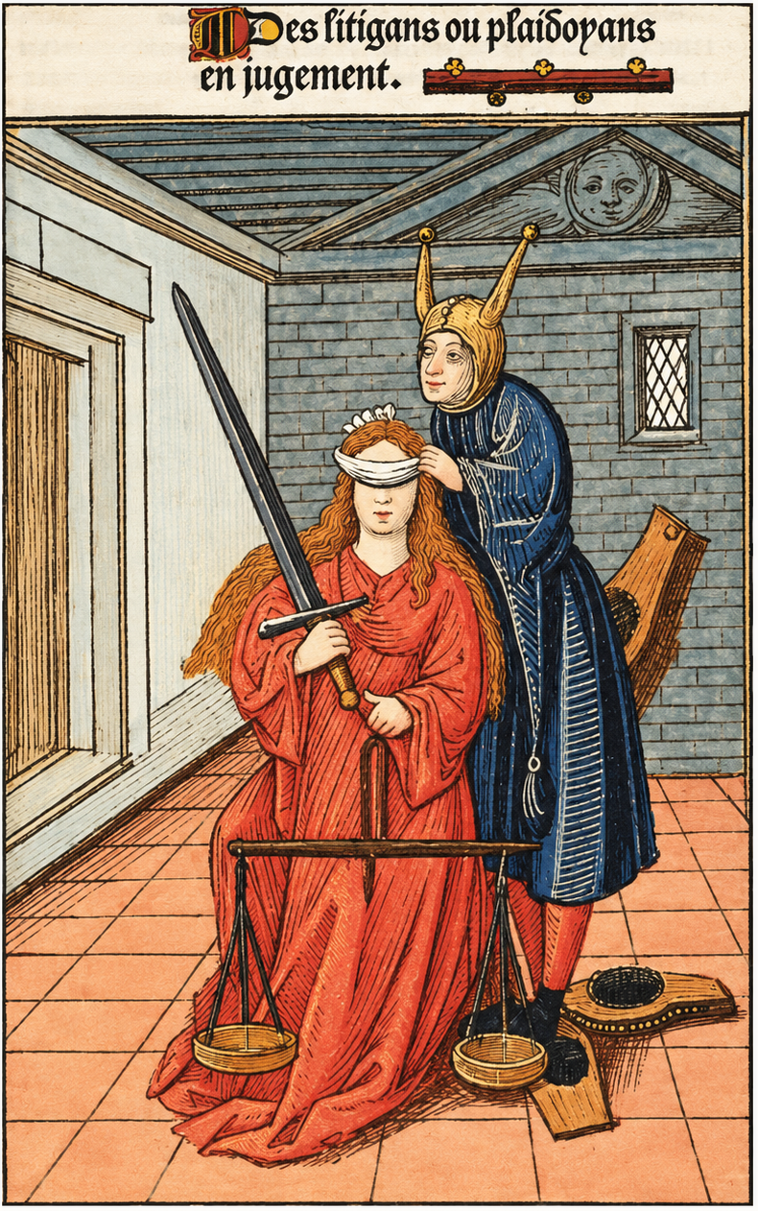
01 · ABERTURA
0:00–0:40
Quem observa Justitia
Venda
Balança
Espada
imparcialidade
ponderação
força da decisão
BLACK GAZE · P. 3–4
Uma leitura situada: o olhar de um professor de direito negro, ex-promotor, formado dentro do sistema que a imagem representa.
Sebastian Brant, La nef des folz du monde , Lyon, 1497 · restauração digital
Notes:
TOM TRANQUILO. Todos nós conhecemos essa imagem. [PAUSA 2S] Uma mulher de olhos vendados, a balança numa mão, a espada na outra. Está nos tribunais, nos livros, nos brasões, tão familiar que talvez já nem a vejamos. É contra essa familiaridade que escreve I. Bennett Capers, professor de direito e ex-promotor federal nos Estados Unidos, no ensaio On Justitia, Race, Gender, and Blindness, de 2006. Capers propõe uma leitura situada: o que ele chama de black gaze, o olhar de um professor de direito negro formado dentro do sistema que a imagem representa. (p. 3–4)

Slide 3

02 · A VENDA
0:40–1:40
A cegueira seletiva
Casos da Suprema Corte dos EUA sobre abordagens policiais, lidos por Capers.
1 · NA RUA
2 · NO TRIBUNAL
A raça é vista
A raça é desconsiderada
Participa da escolha de quem será parado e revistado.
Ao avaliar se a pessoa se sentia “livre para ir embora”.
Capers, 2006, p. 18–21
Notes:
A primeira pergunta é sobre a venda. A leitura habitual: ela representa a imparcialidade; a justiça não vê raça, não vê condição social. Mas Capers examina uma série de casos da Suprema Corte americana sobre abordagens policiais e mostra outra coisa. RITMO LENTO. Na prática, a raça participa da escolha de quem será parado, de quem será revistado; depois, é desconsiderada quando o tribunal avalia se aquela pessoa se sentia 'livre para ir embora'. (p. 18–21) ÊNFASE. O problema não é que Justitia seja sempre cega: a cegueira é seletiva e praticada.

Slide 4

03 · O CORPO
1:40–3:00
O mural de Aiken
1938
Instalado no tribunal federal de Aiken, Carolina do Sul
Reação
O juiz federal chama a obra de “monstruosidade” e manda cobri-la
Objeção
A figura da Justiça parecia, na palavra do período, “mulata”
Desfecho
Campanha de dois anos na imprensa local; remoção da obra
Stefan Hirsch, Justice as Protector and Avenger , 1938 · Fonte: GSA Fine Arts Collection
Capers, 2006, p. 22–23 · outras objeções na n. 102
Notes:
Mas o ensaio não para na venda. [PAUSA 2S] Na quarta parte, o foco desloca-se para o corpo da figura e para um episódio. Em 1938, Stefan Hirsch instalou no tribunal federal de Aiken, na Carolina do Sul, o mural Justice as Protector and Avenger. A reação foi imediata: o juiz federal chamou a obra de 'monstruosidade' e mandou cobri-la. Houve outras objeções ao mural [CORTE SE ESTOURAR], mas a que os espectadores apontavam era que a figura central, uma mulher representando a Justiça, parecia, na palavra do período, 'mulata'. [PAUSA 2S] Uma campanha de dois anos, sustentada pelos jornais locais, terminou com a remoção da obra. (p. 22–23)

Slide 5
03 · O CORPO
1:40–3:00
A branquitude como atributo
A PERGUNTA DE QUEM OBSERVA
A EXPECTATIVA
O que significa, para um espectador negro, olhar como sujeito, e não como objeto, para uma justiça figurada como branca?
Esperava-se uma Justiça branca, sem que isso precisasse ser dito.
Capers, 2006, p. 22–23
Notes:
RITMO LENTO. Para Capers, o episódio revela um atributo de Justitia que raramente é nomeado: a branquitude. Os moradores de Aiken esperavam uma Justiça branca, e provavelmente nem sabiam: a branquitude era um dado, um pressuposto. E então a pergunta, do lugar de quem observa: o que significa, para um espectador negro, olhar, como sujeito e não como objeto, para uma justiça figurada como branca?

Slide 6
04 · PESQUISA
3:00–4:10
Ponte com a pesquisa
Quais características desse corpo permitem que ele seja recebido como representação da Justiça?
ENCOMENDA
RECEPÇÃO
CONTESTAÇÃO
o que se pediu à imagem
como ela foi vista
o que nela foi recusado
Limite: a análise de Capers sobre o contexto norte-americano não estabelece, por si, os sentidos de outras personificações e contextos.
Notes:
TOM PESSOAL. É aqui que o ensaio toca a minha pesquisa. Eu pesquiso personificações femininas da autoridade jurídica e política, e o episódio me devolve à pergunta sobre o corpo feminino nas imagens da autoridade. Identificar a figura como mulher ainda deixa algo por examinar: quais características desse corpo permitem que ele seja recebido como representação da Justiça? No caso de Aiken, a reação ao mural torna perceptível uma expectativa de branquitude que podia passar despercebida enquanto era atendida. RITMO LENTO. Como desdobramento, essa leitura permite perguntar quais documentos, de encomenda, de recepção, de contestação, registram expectativas sobre o corpo que pode representar a autoridade. A investigação exigiria esses documentos, além das imagens. Antes de continuar, um cuidado: a análise de Capers sobre o contexto norte-americano não estabelece, por si, os sentidos de outras personificações e contextos.

Slide 7

04 · PESQUISA
4:10–5:20
O lugar do selo
Uma pessoa que só existe por operação do direito precisa de um suporte visual para ser obedecida.
1 · séc. XIII
2 · funeral régio
3 · Leviatã, 1651
4 · séc. XIX
Selo
Efígie
Frontispício
Alegoria feminina
autentica e obriga
encena a Dignitas que não morre
publica o corpo político
ocupa o lugar vago do rei
Thomas, 2011 · Kantorowicz, 1957 · Bredekamp, 2020 · Agulhon, 1979 · Carvalho, 1990
Notes:
Na minha pesquisa, parto de uma hipótese: o Estado é uma pessoa instituída pelo direito, uma ficção no sentido técnico de Yan Thomas, e toda ficção instituinte precisou de um suporte visual para ser obedecida. RITMO LENTO. Cada época deu a esse ente sem corpo um dispositivo: o selo medieval autentica; a efígie funerária encena a Dignitas que não morre (Kantorowicz); o frontispício do Leviatã, em 1651, publica o corpo político (Bredekamp). Depois da decapitação do rei, a alegoria feminina ocupa o lugar que ficou vago (Agulhon; José Murilo de Carvalho). Chamo essa posição de 'lugar do selo'.

Slide 8
04 · PESQUISA
5:20–6:30
Feminilidade de Estado
O QUE AS FONTES ESTABELECEM
O QUE A TESE PRECISA DEMONSTRAR
A ficção é técnica constitutiva do direito.
Selo, efígie, frontispício e alegoria formam uma única série funcional.
A pessoa perpétua do Estado nasce de uma transferência teológico-jurídica.
A feminização do suporte é uma escolha do regime de visibilidade estatal, e não mera convenção gramatical.
A alegoria feminina herda esse lugar e circula em escala industrial.
COM CAPERS ·
Aiken documenta, pela recepção, quais corpos podem ocupar esse lugar.
Notes:
Separo o que as fontes estabelecem do que ainda precisa ser demonstrado. As fontes estabelecem que a ficção é técnica constitutiva do direito, que a pessoa perpétua do Estado nasce de uma transferência teológico-jurídica documentada e que a alegoria feminina herda esse lugar e circula em escala industrial. O que é inferência minha, e precisa ser demonstrado no corpus: que selo, efígie, frontispício e alegoria formam uma única série funcional, e que a feminização do suporte no século XIX é uma escolha do regime de visibilidade estatal, o que chamo de Feminilidade de Estado. ÊNFASE. É aqui que Capers ajuda: Aiken é um caso documentado em que a recepção deixa ver quais corpos podem ocupar esse lugar.

Slide 9
05 · FECHO
6:30–7:00
A proposta de Capers
RETIRAR
RETIRAR
RETIRAR
a venda
a marca racial
a marca de gênero
Capers, 2006, p. 30–31
Notes:
[PAUSA 2S] Para concluir: no fecho do ensaio, Capers arrisca uma proposta: talvez seja hora de retirar de Justitia as marcas de raça e de gênero, começando pela venda. (p. 30–31) A resposta dele eu deixo para o debate; prefiro fechar com a pergunta que essa conclusão me suscitou.

Slide 10
QUESTÃO PARA O DEBATE
7:00
Como construir uma imagem sem marcação racial ou de gênero, sem que características socialmente dominantes voltem a ocupar o lugar do universal?
CAPERS, I. Bennett. On Justitia, Race, Gender, and Blindness.Michigan Journal of Race & Law, v. 12, 2006.
Notes:
RITMO LENTO, ÊNFASE. Como construir uma imagem sem marcação racial ou de gênero, sem fazer com que características socialmente dominantes voltem a ocupar o lugar do universal? [PAUSA 3S] TOM ABERTO. Fico por aqui, e adoraria ouvir como vocês responderiam. Obrigada. (Pergunta de leitura suscitada pela conclusão, não atribuída ao autor.)

